Slide 1
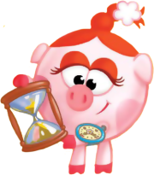
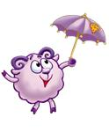
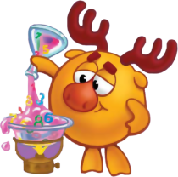
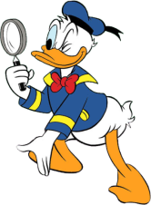
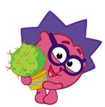
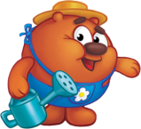
Познавательно – исследовательская деятельность
в младшей группе МБДОУ №4 «Дюймовочка»
Воспитатель: Устимова И.С.

Slide 2
Актуальность
У младших дошкольников на четвертом году жизни начинает проявляться любопытство, появляется определенное количество знаний, формируется умение сопоставлять факты, устанавливать простейшие отношения между явлениями окружающей среды. Появляется осознание того факта, что необходимые знания можно получить опытным путем, с помощью взрослого.
Поэтому Педагог у вместе с детьми нужно осуществлять необходимые действия экспериментального характера, направлять и контролировать детскую деятельность, привлекать детей к обобщению результатов эксперимента

Slide 3
Цели:
Расширить представление детей об окружающем мире через знакомство с элементарными знаниями из различных областей наук.
Развивать представления о свойствах веществ, явлениях окружающей действительности (Вода и воздух, свет и тень, магнетизм, свойства песка, глины, камня, древесины, пластмассы, метала, ткани); о взаимодействии различных веществ при их соединении, о влиянии одних на свойства других.
Развивать способности использовать обобщенные способы исследования разных объектов окружающей жизни с помощью систем эталонов.
Развивать мыслительные способности: операции анализа, классификации, сравнения, обобщения. Формировать способы познания путем сенсорного анализа, развивать самостоятельность, наблюдательность, элементарный самоконтроль и регуляцию своих действий.

Slide 4
Методы и приемы руководства познавательной деятельностью
Сочетаю показ предмета с активными действиями ребенка по его обследованию (рассматривание, ощупывание, определение запаха, веса, размера, цвета и пр.)
Привлекаю детей формулировать и сопоставлять факты и выводы эксперимента, использовать опыт, полученный в практической деятельности, в других видах деятельности.
Учу детей действовать самостоятельно, проявлять инициативу, исследовательскую активность, даю детям возможность самим оперировать материалами и веществами.
Подвожу детей к самостоятельному анализу, обобщению увиденного в ходе эксперимента, учу формулировать выводы, излагать свою точку зрения.

Slide 5
Тема | Содержание | Литература
Сентябрь
1.Узнаем, какая вода | Цель: формирование представлений детей о свойствах воды (прозрачная, без запаха, льется, в ней растворяются некоторые вещества, имеет вес) | Опыты, эксперименты , игры стр.15
2. Овощи и фрукты | Цель: определение путем обследования формы, запаха, цвета, величины, вкуса овощей и фруктов. | Организация опытно-экспериментальной работы в ДОУ стр.34
3. Что в пакете? | Цель: формирование представлений о воздухе. | Опыты, эксперименты , игры стр.16
4.Что звучит? | Цель: формировать представление о звуках | Опыты, эксперименты , игры стр.21
5.Сравнеие цвета летних и осенних листьев | цель: формировать представление детей о том, что листья бывают разнообразной формы, цвета, фактуры. | Организация опытно-экспериментальной работы в ДОУ стр.35

Slide 6
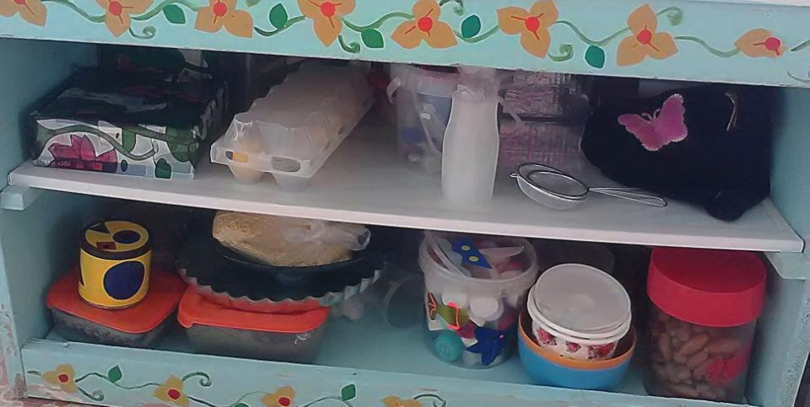

Slide 7
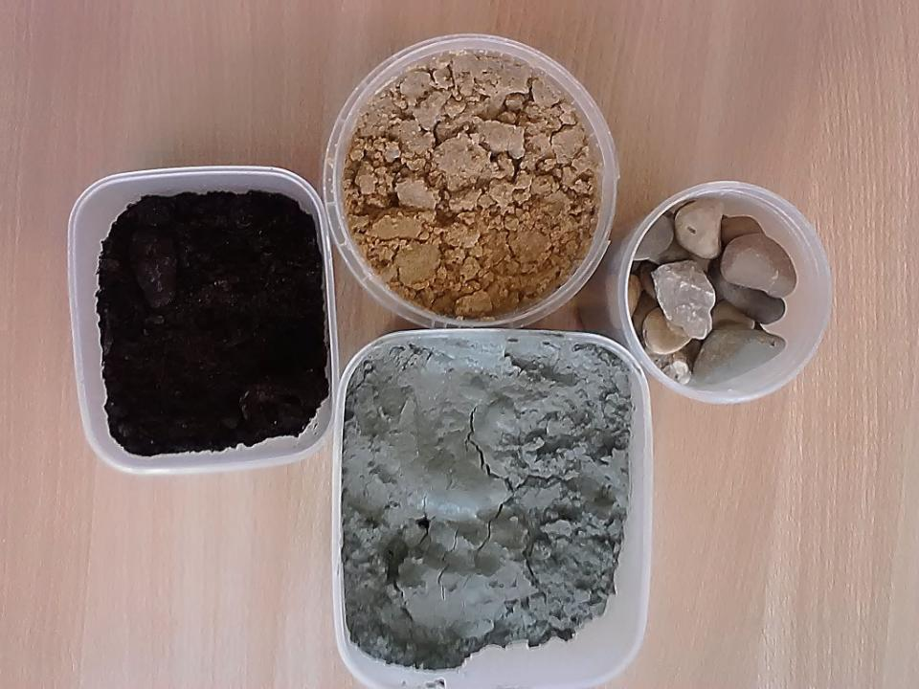

Slide 8
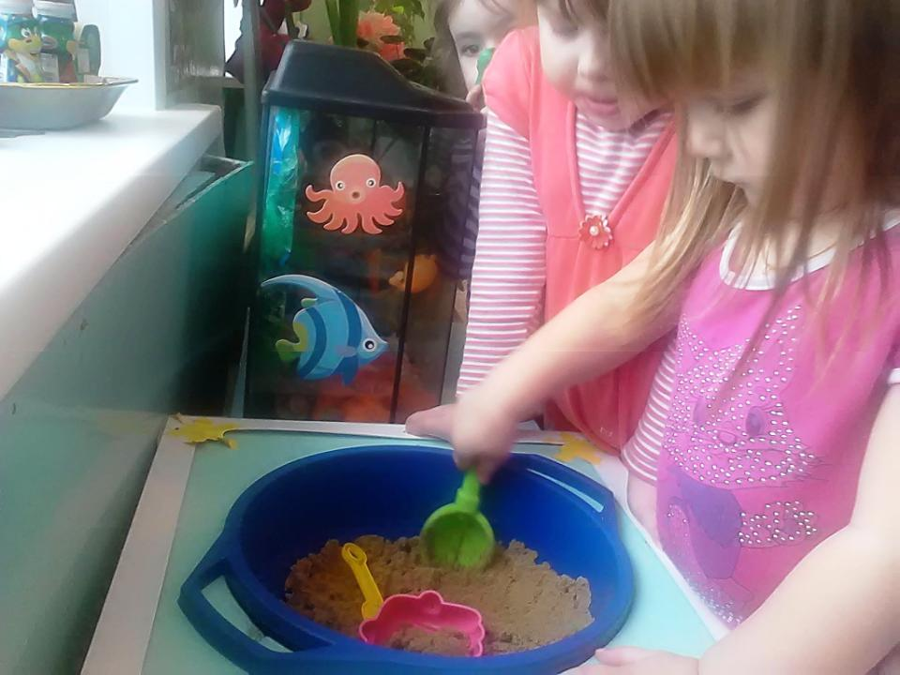

Slide 9
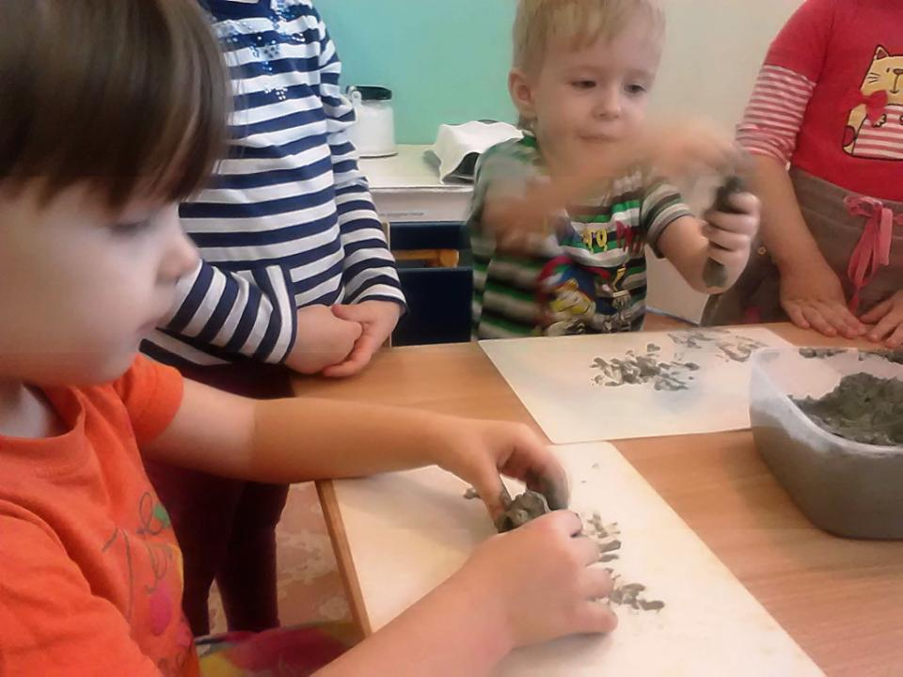

Slide 10
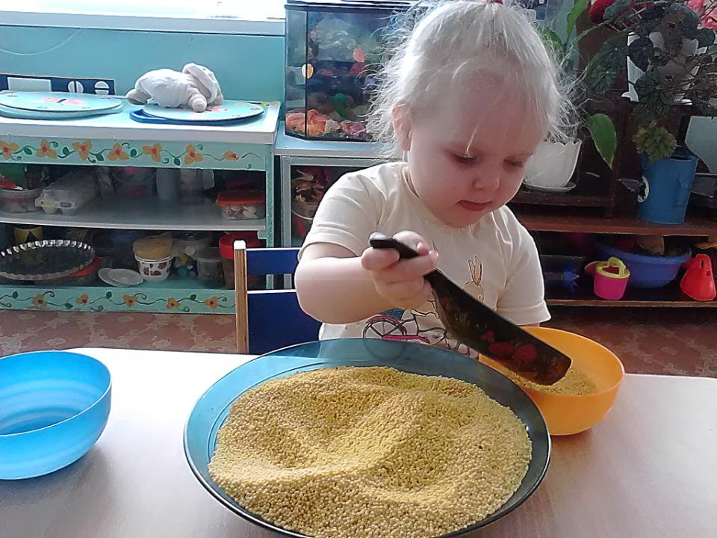

Slide 11
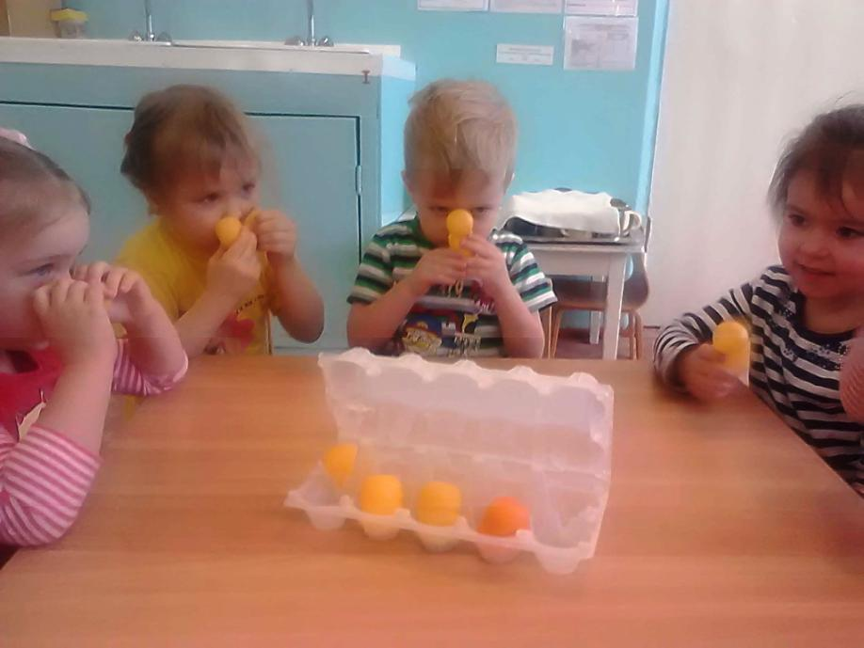

Slide 12
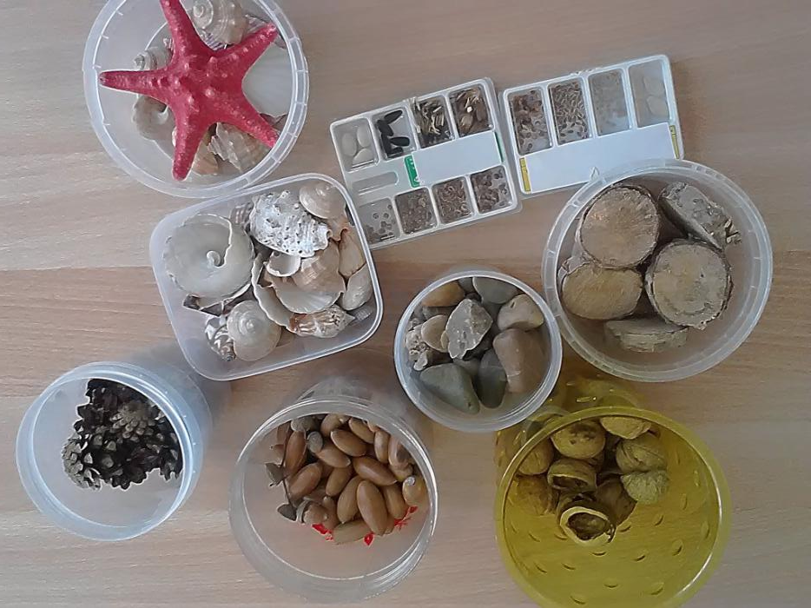

Slide 13
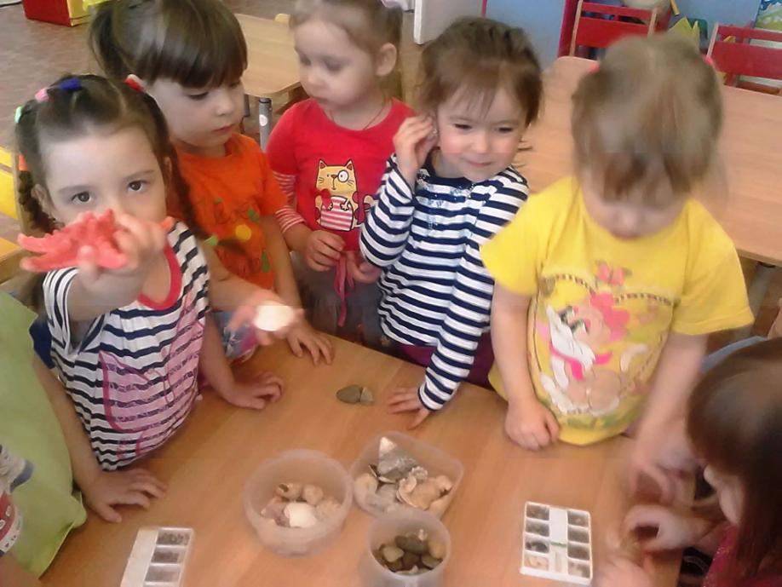

Slide 14
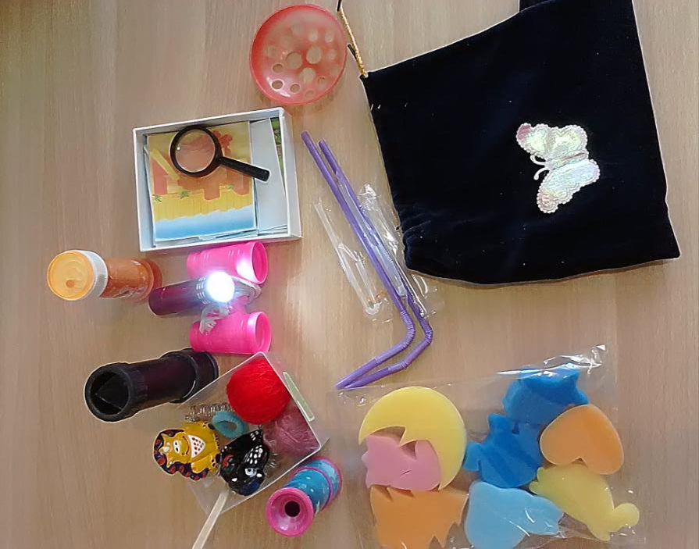

Slide 15
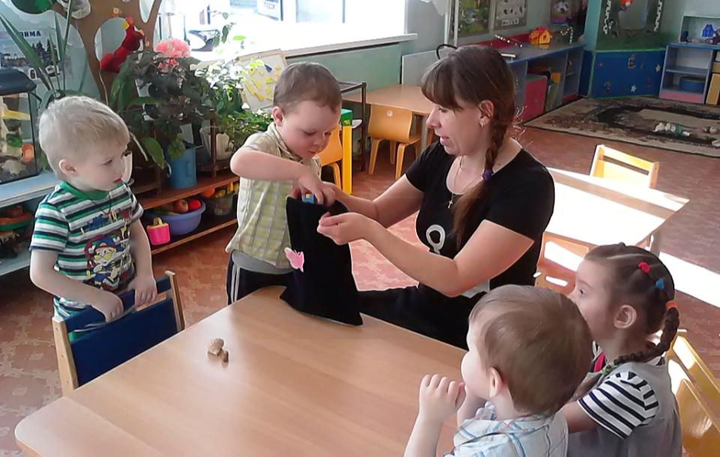

Slide 16
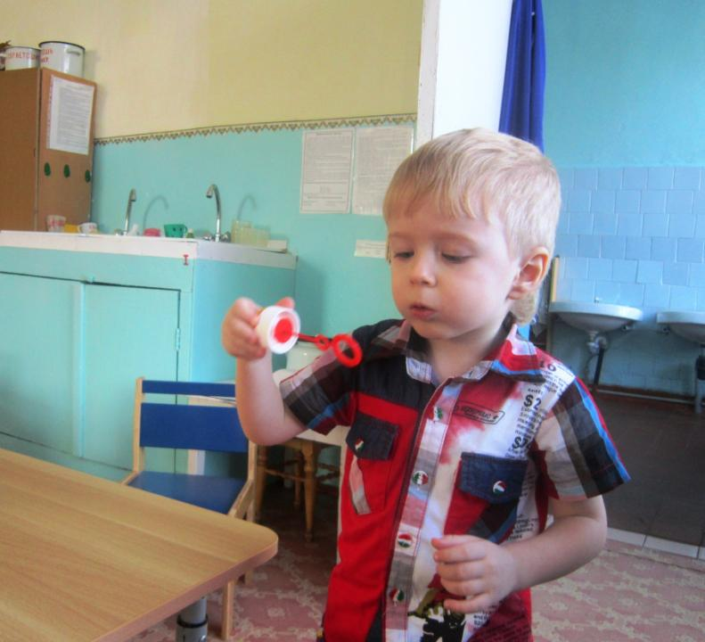

Slide 17
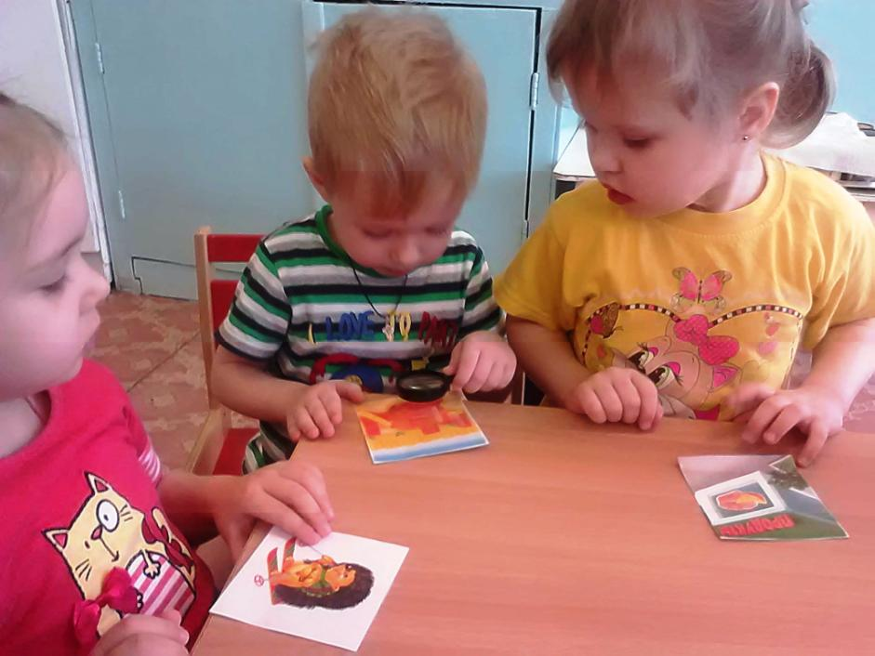

Slide 18
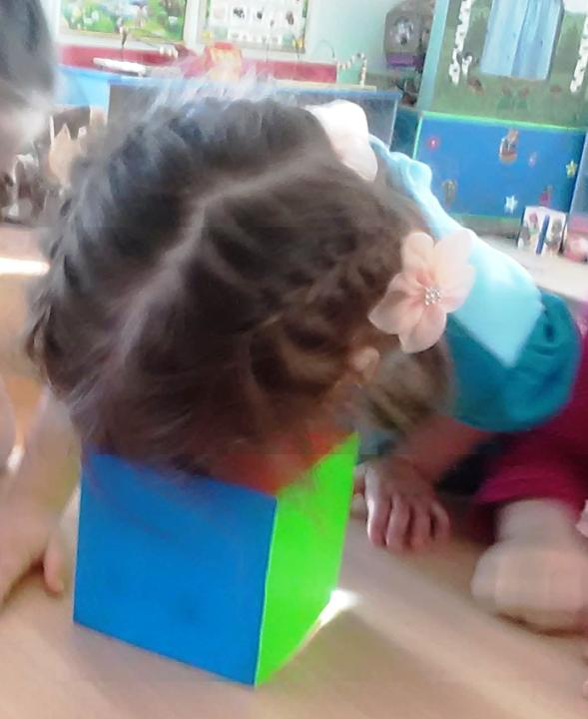

Slide 19
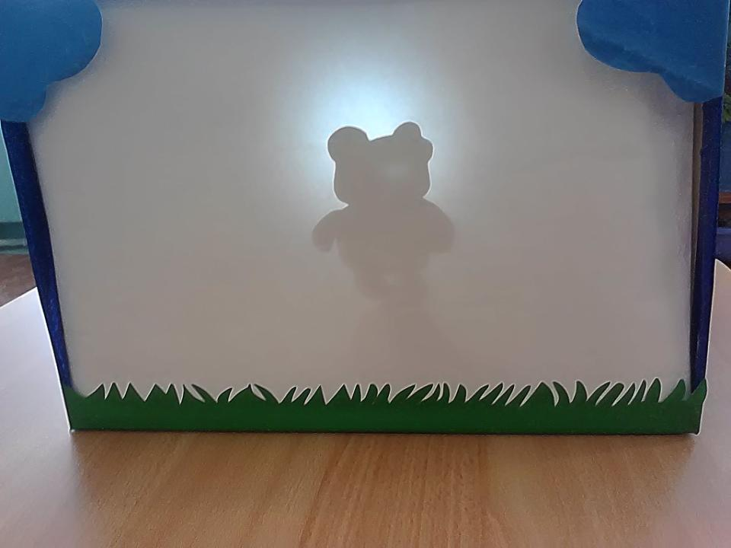

Slide 20
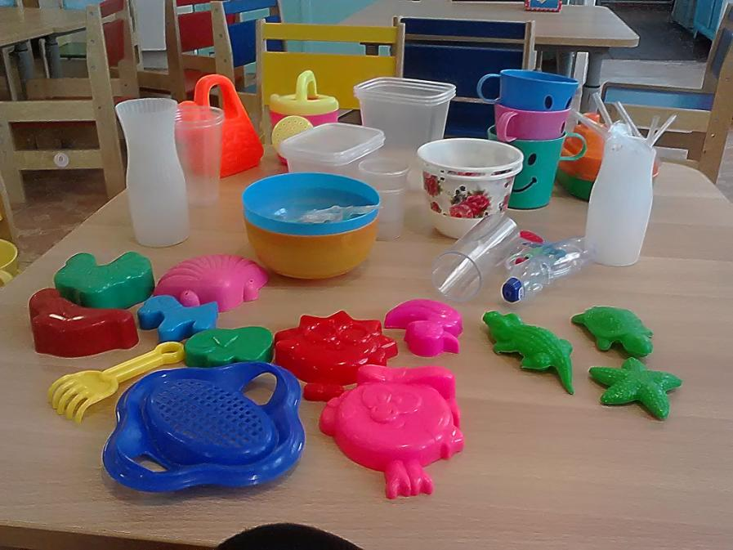

Slide 21
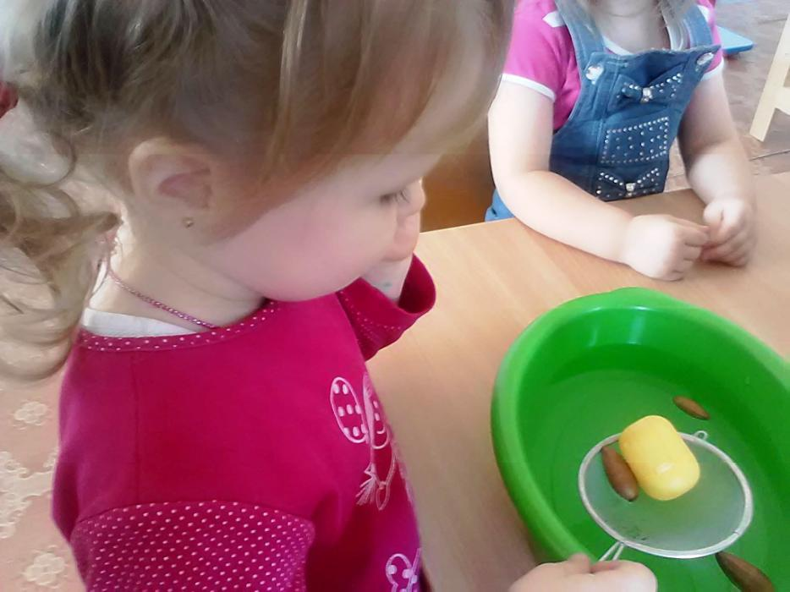

Slide 22
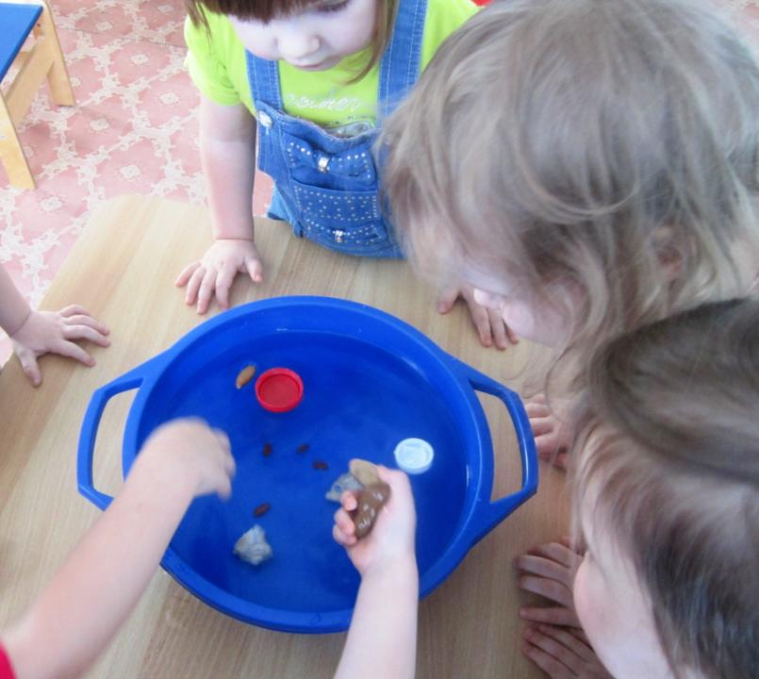

Slide 23
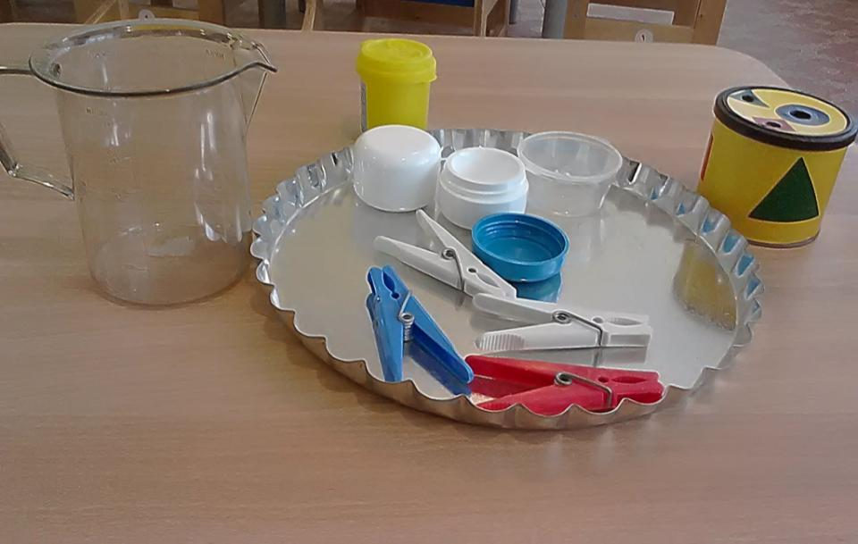

Slide 24
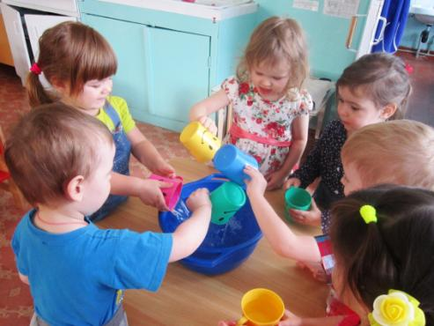
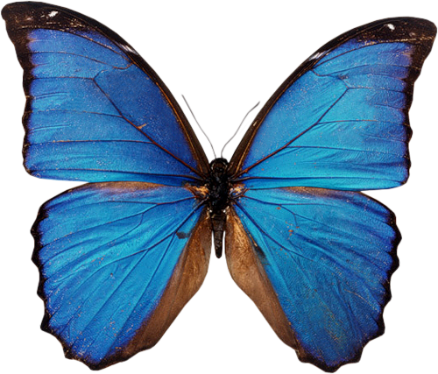
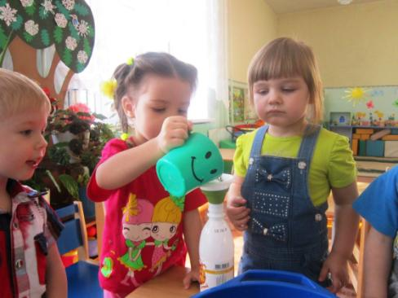

Slide 25
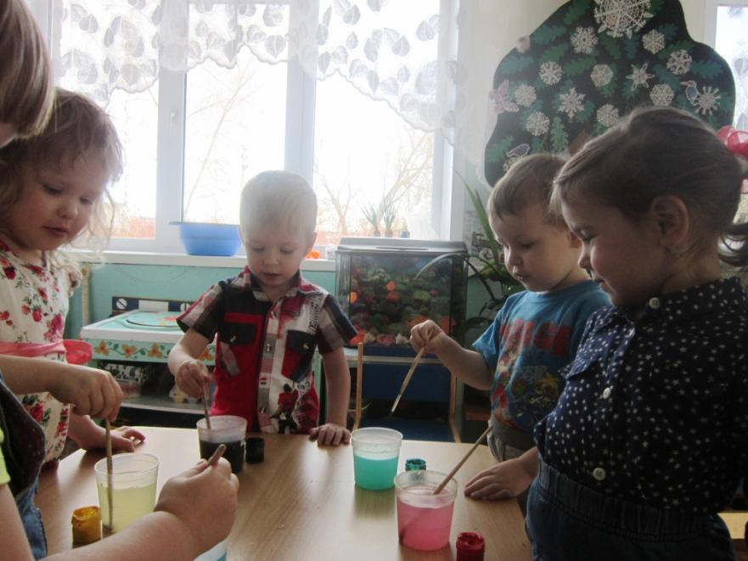

Slide 26
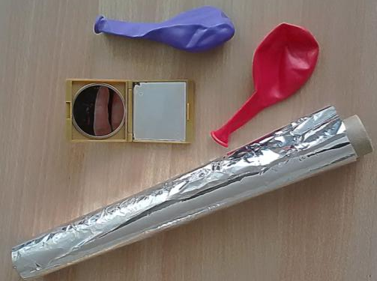
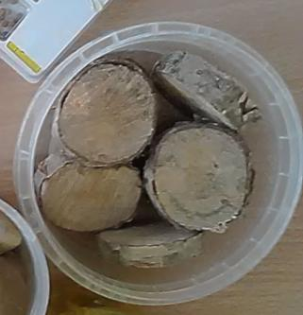
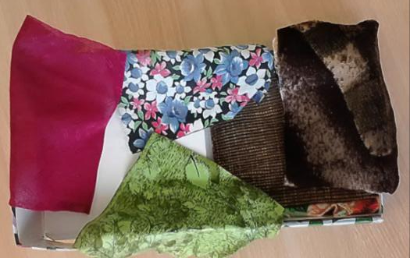
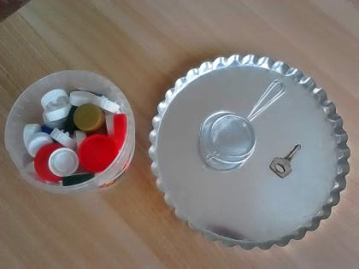

Slide 27
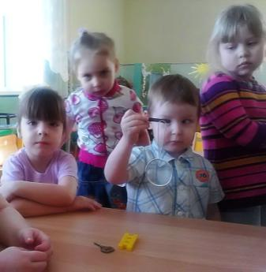
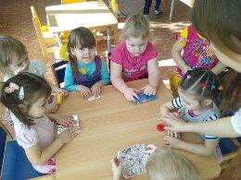

Slide 28
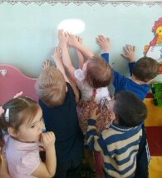

Slide 29
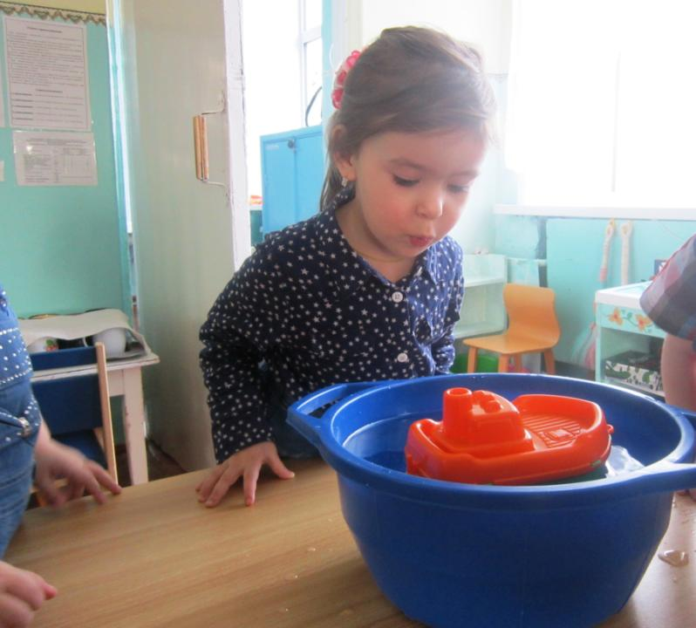

Slide 30
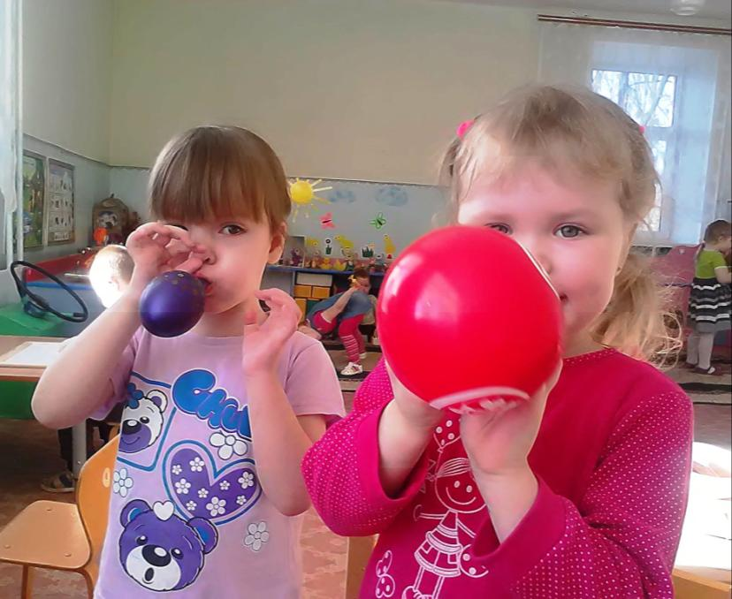

Slide 31
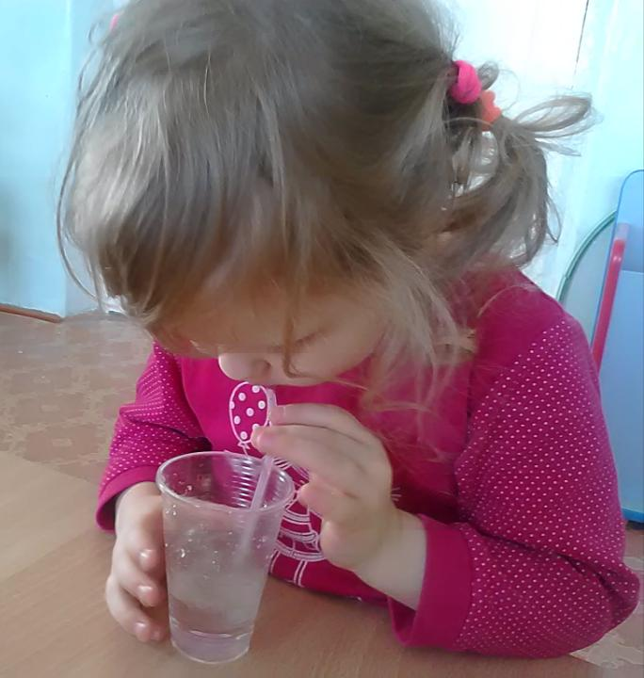

Slide 32
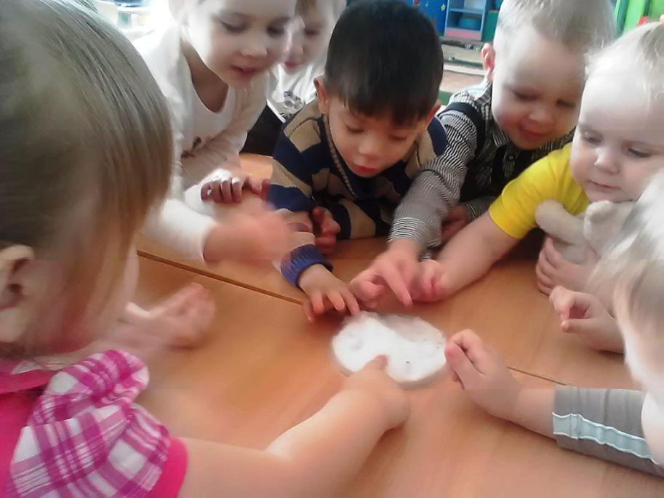

Slide 33
